Slide 1
STEAM VEIKLA
„ŽAIDŽIAME SU KankorėžiaiS IR kaštonaiS“
„Žiogelių“ grupė
3-4 m. vaikai
IU mokytoja E.Mitkienė

Slide 2
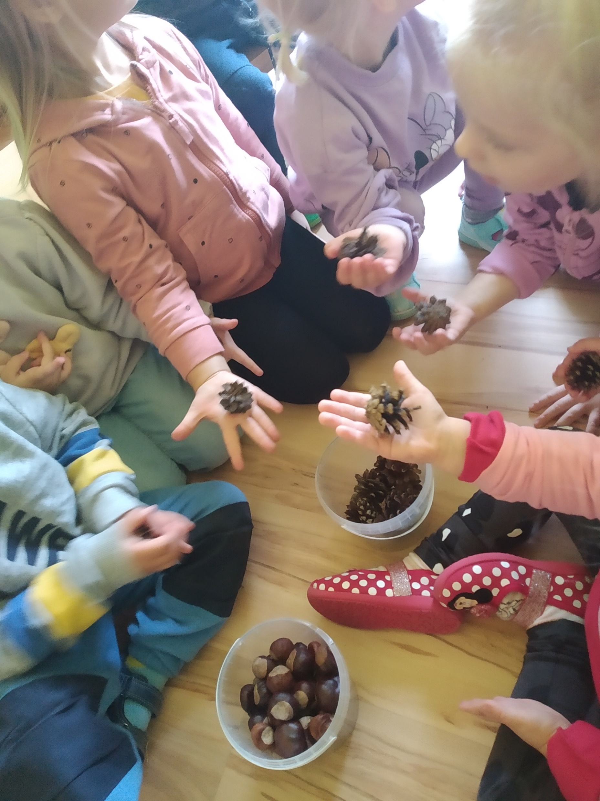
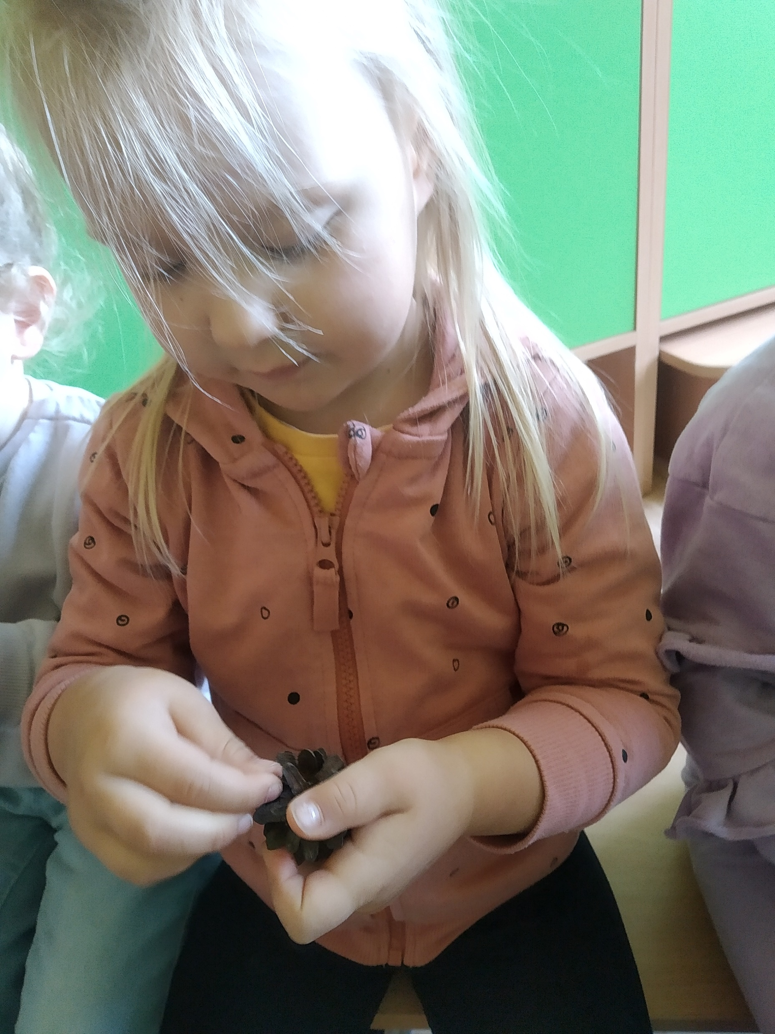
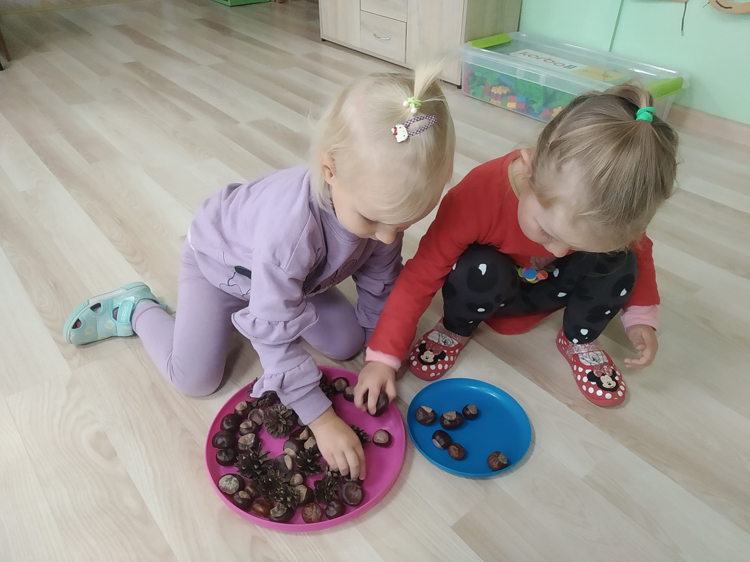
Prisirinkę kaštonų ir kankorėžių, su vaikais aptarėme jų formas, savybes, spalvą, išsiaiškinome, ant kokio medžio jie auga. Ieškojome kaštonų ir kankorėžių skirtumų, panašumų, kankorėžyje - sėklyčių.

Slide 3
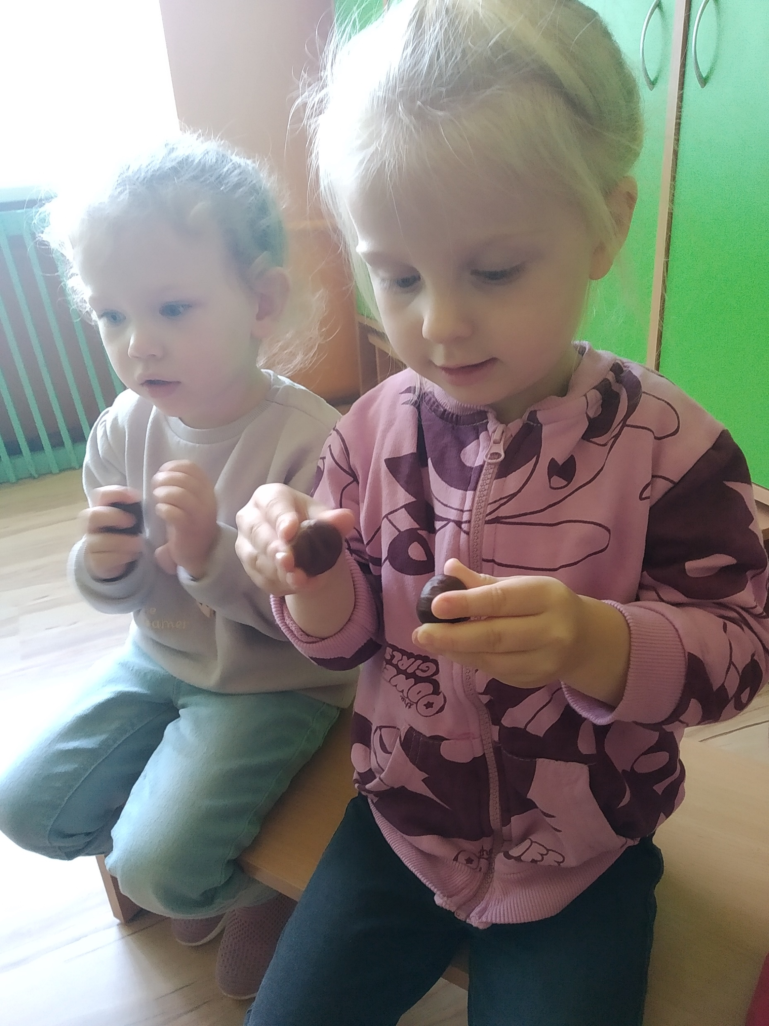
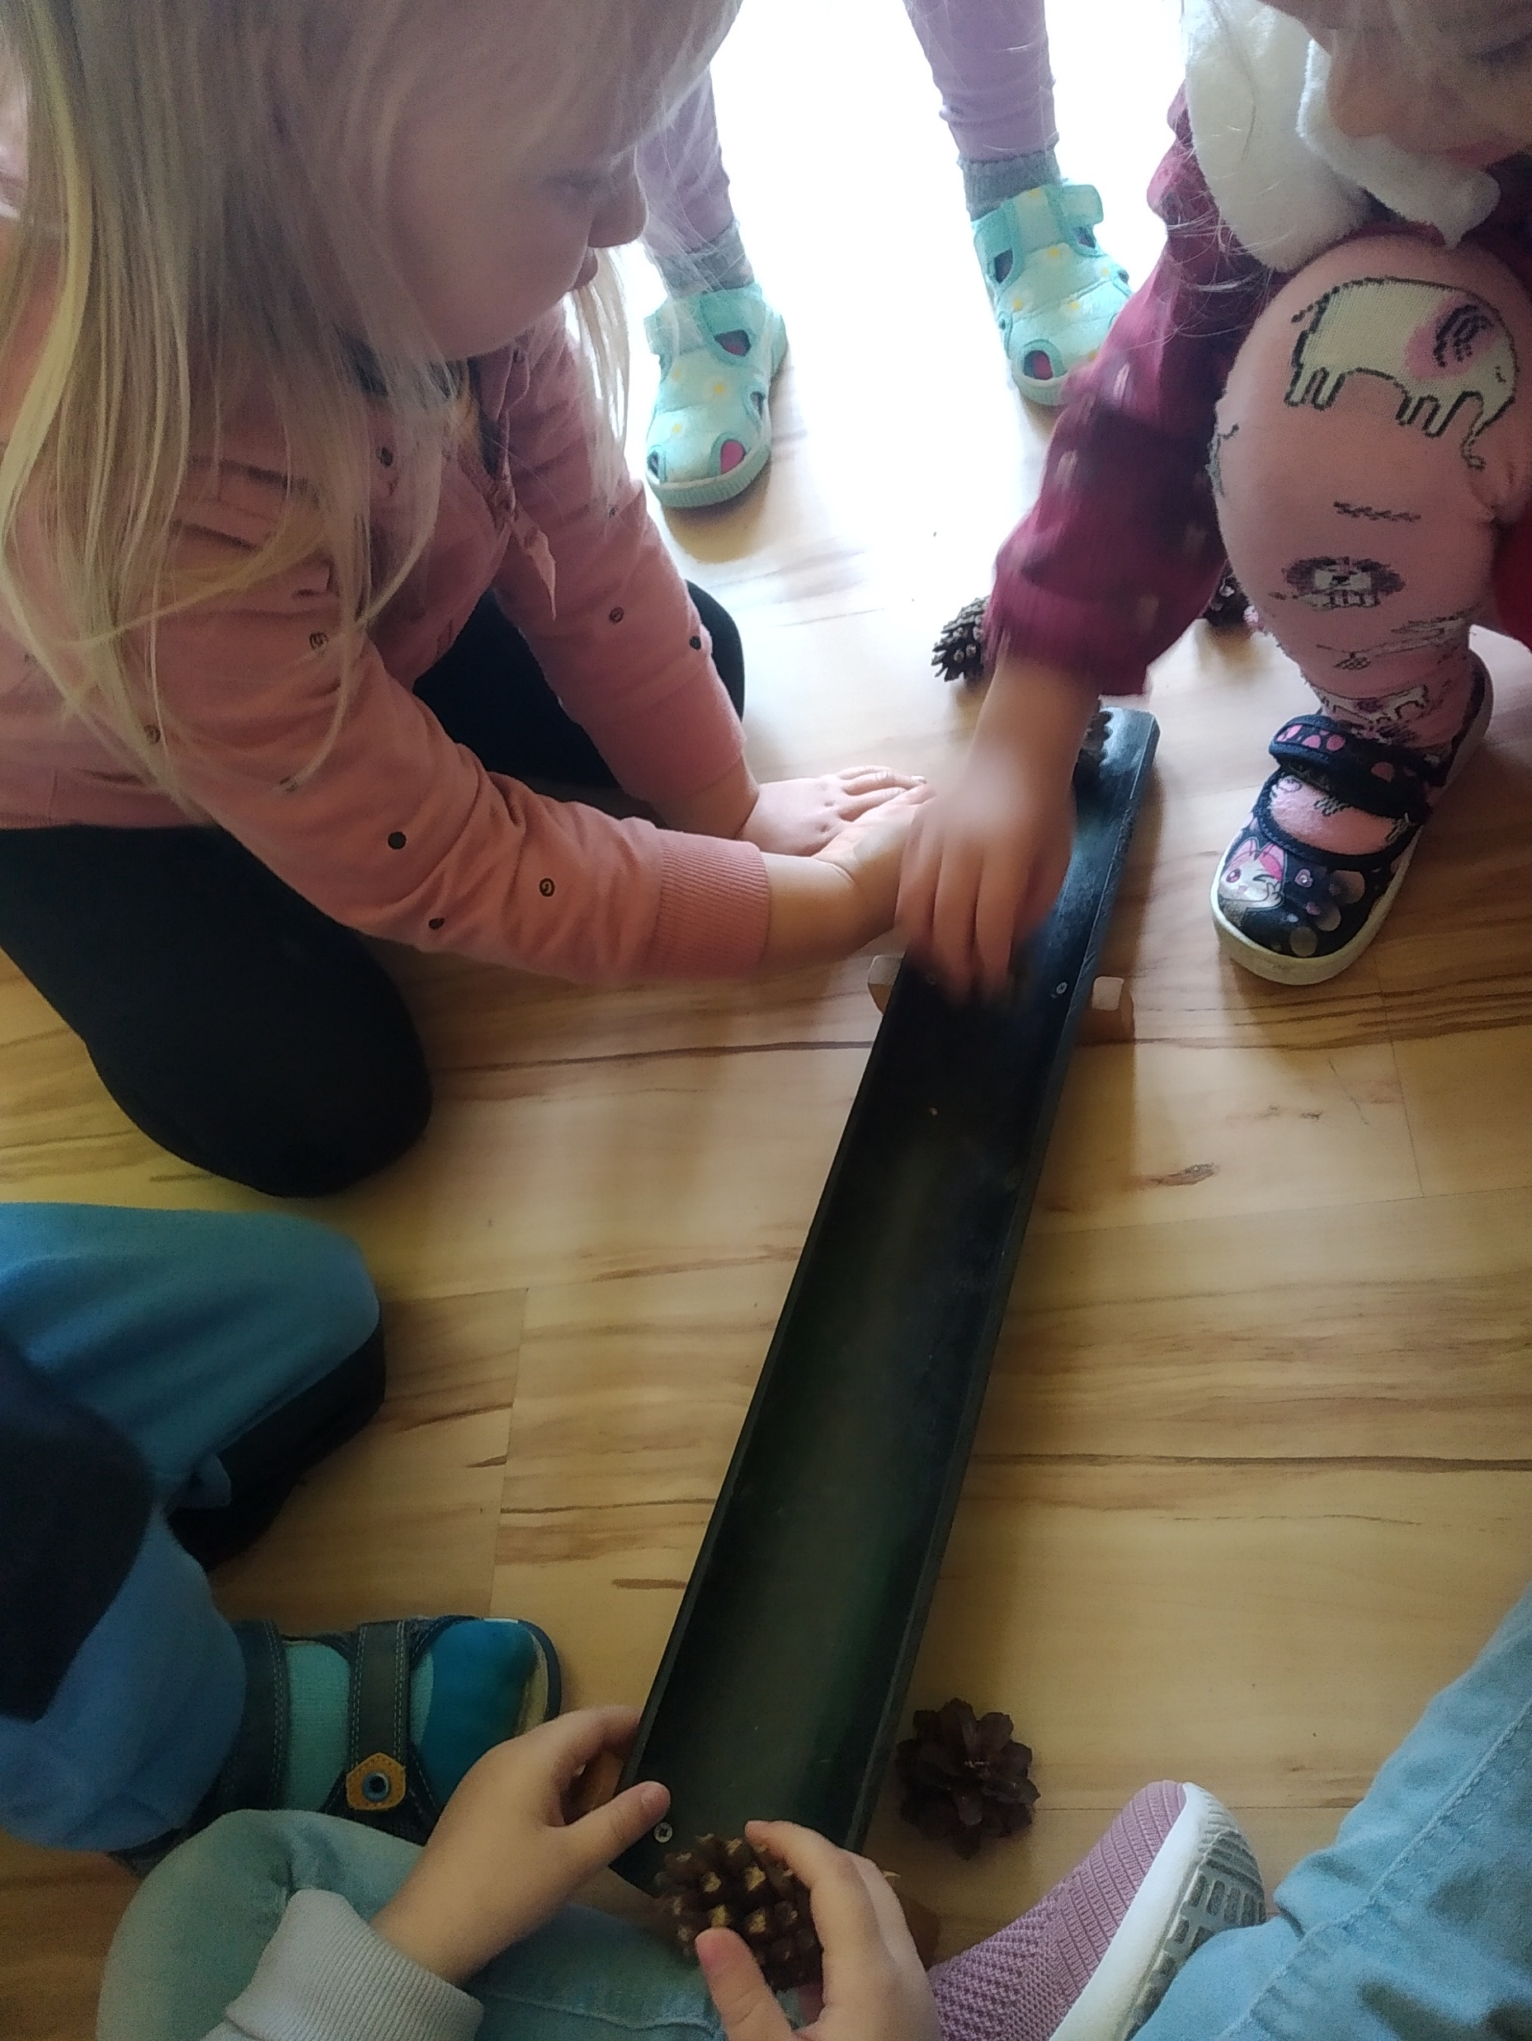
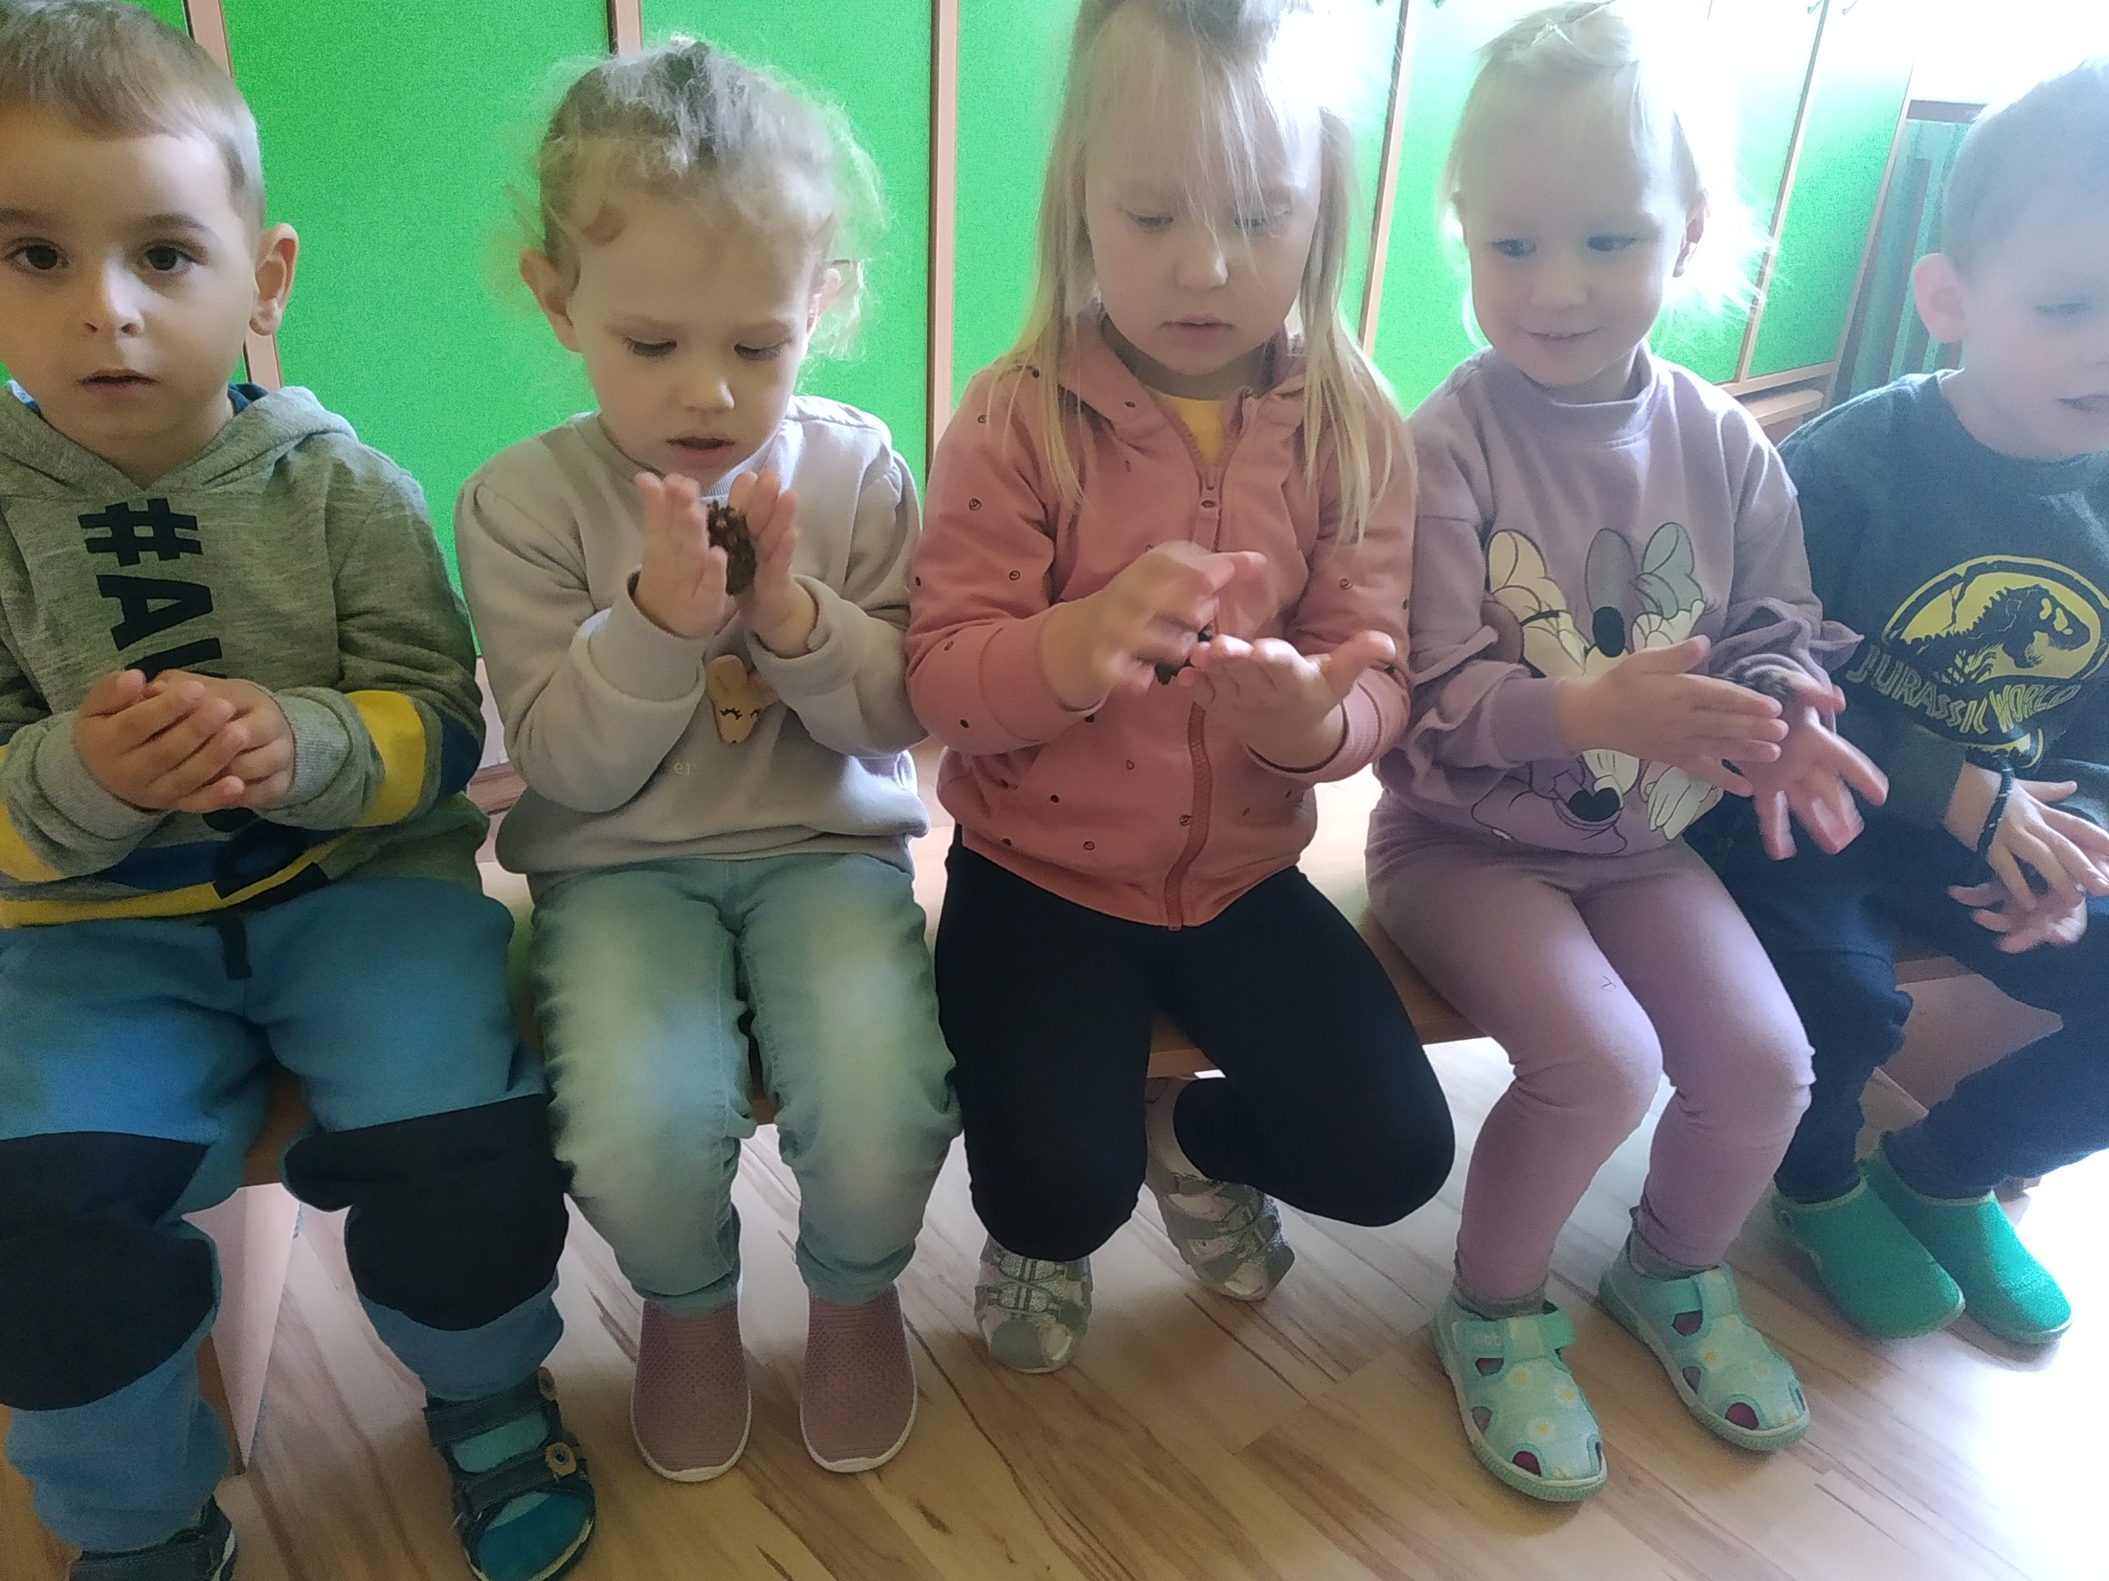
Rankyčių masažas
Kankorėžius, kaštonus naudojome smulkiajai motorikai lavinti: apčiupinėjome juos visais pirštukais, voliojome tarp delnų, ‚grojome‘ šiais gamtos instrumentais, klausydamiesi, kokį garsą kiekvienas išgauna, ridenome, žiūrėdami, kas geriau rieda bei aiškinomės, kodėl. Surengėme net ridenimo varžybas!

Slide 4
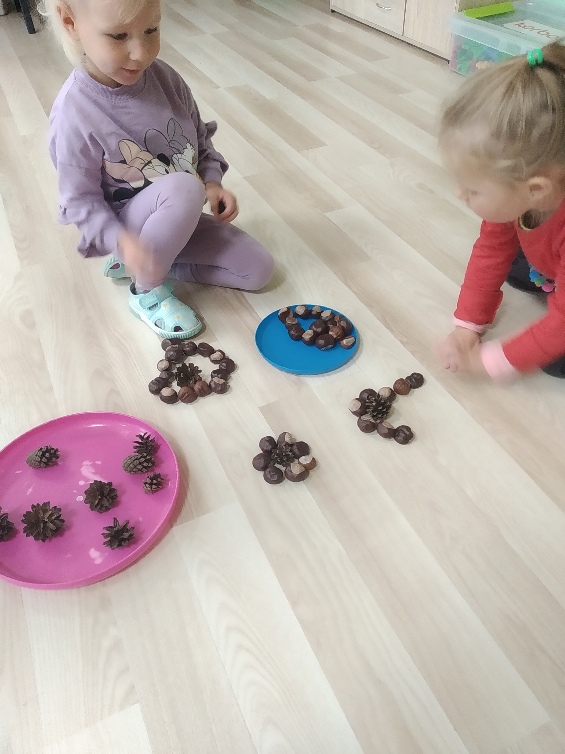
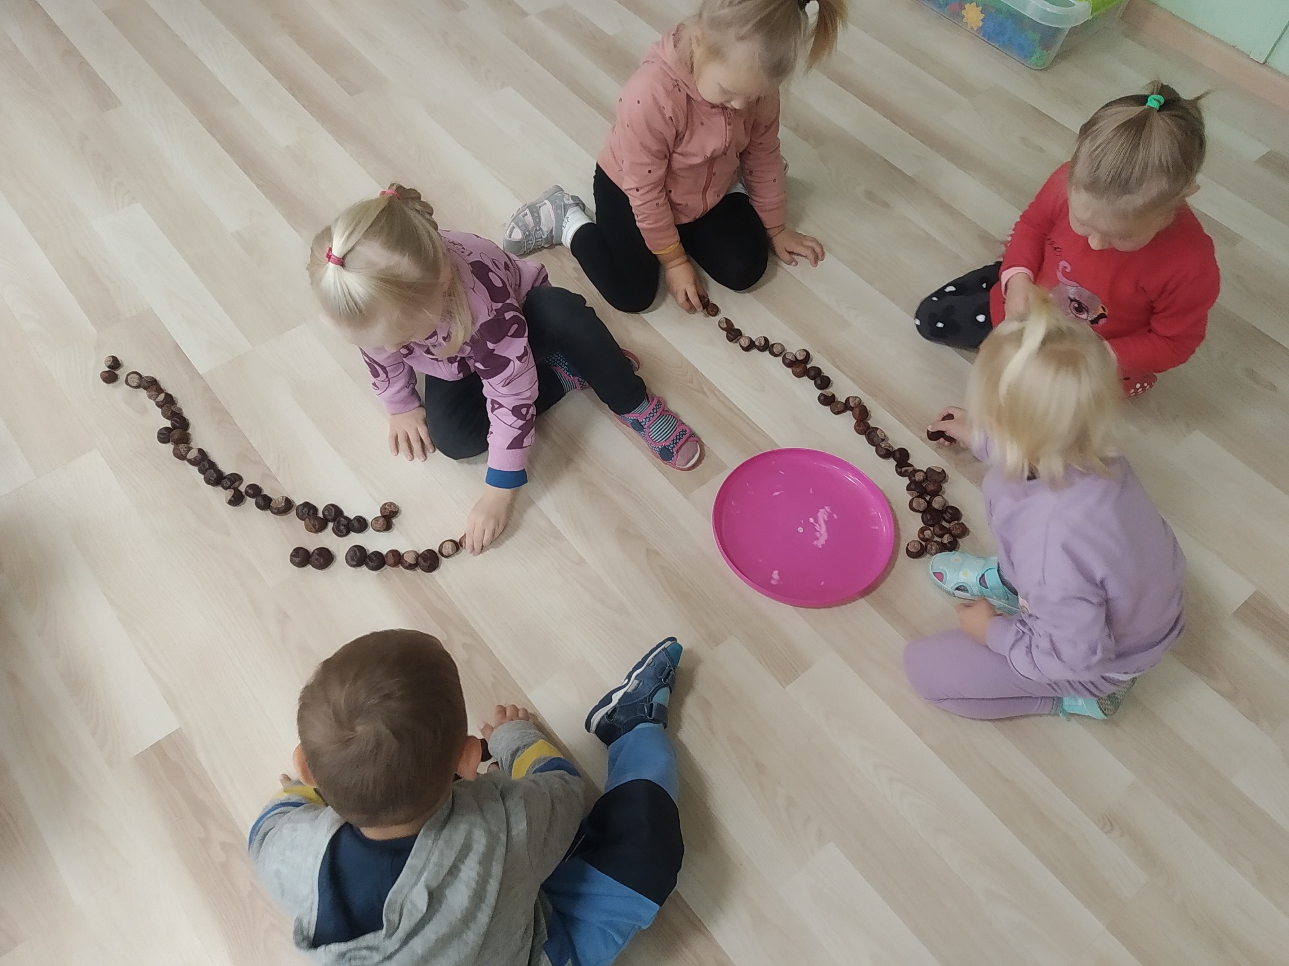
Iš kankorėžių ir kaštonų vaikai dėliojo įvairiausias kompozicijas: gėlytes, namelius, saulytes, kirmėlytes ir gyvates (gyvates paskui lygino, kuri ilgiausia).

Slide 5
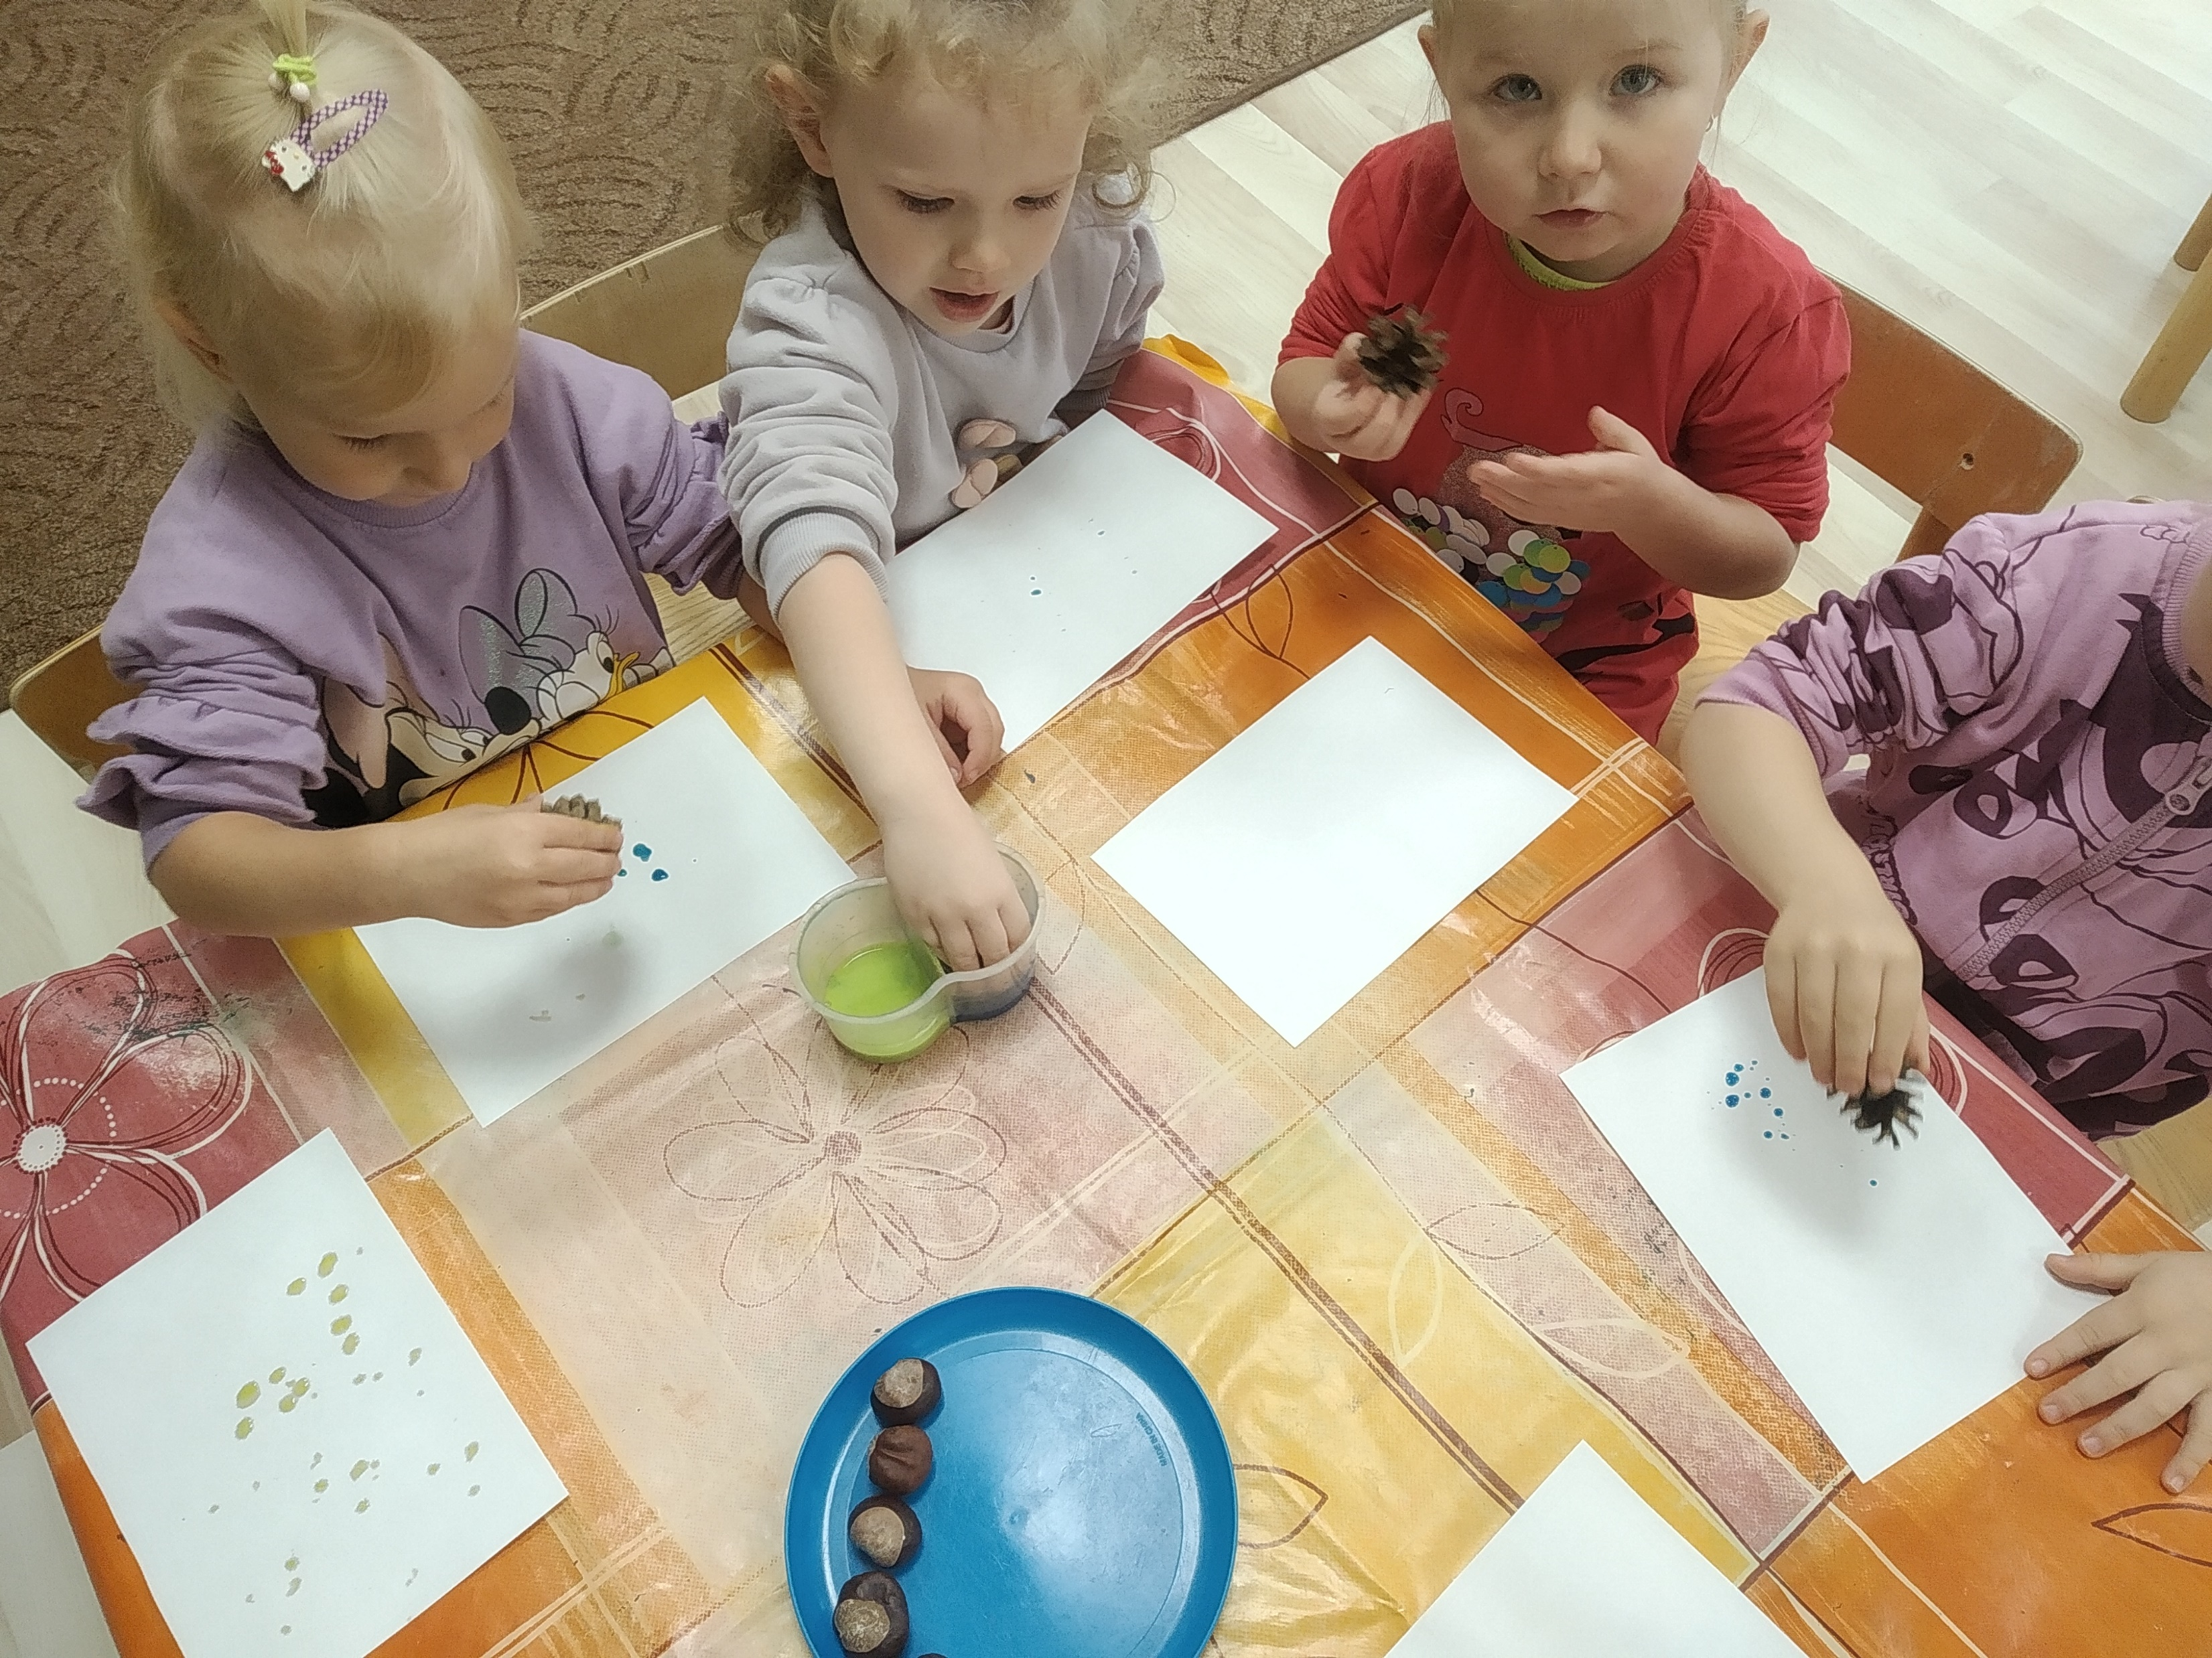
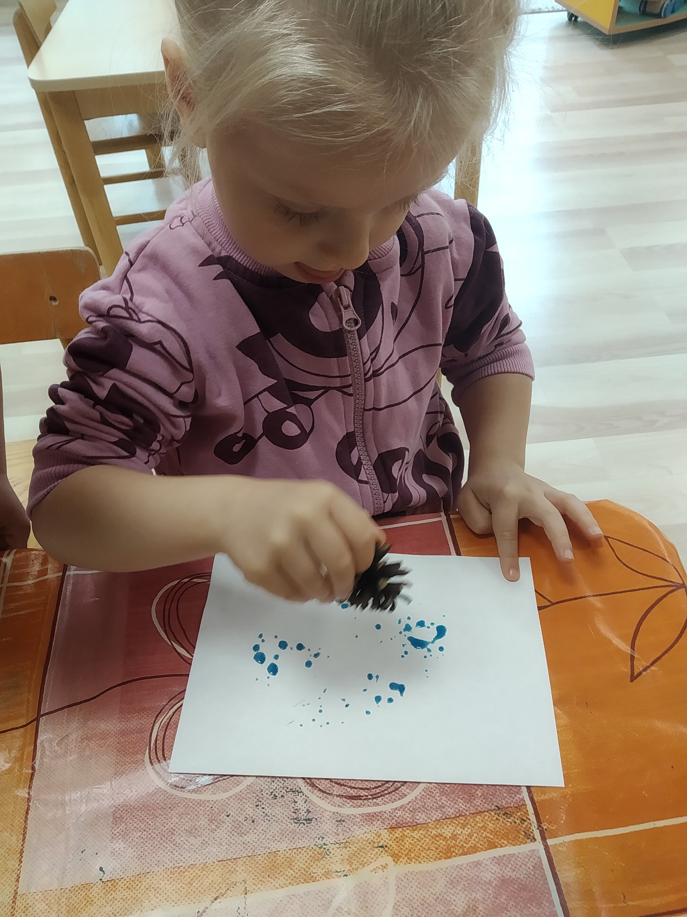
Smagiai ir emocingai piešėme ir štampavome.

